Slide 1


Pgb 2020 – pontos Importantes

Slide 2
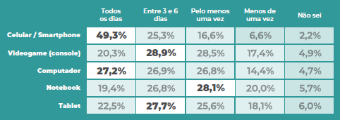
Perfil do gamer
Faixa etária:
25 a 34 anos
34,7%
Mulheres: 53,8%
Faixa etária:
16 a 24 anos
34,6%
Homens: 46,2%
Plataformas que costuma jogar:
Celular/Smartphone: 86,7% --> plataforma preferida: 52,0% (obs.: preferencia para fazer compras: 29,2%)
Videogame: 43,0% → plataforma preferida: 19,9% (obs.: preferencia para fazer compras: 19,2%)
Velocidade de internet:
100 Mega: 13,2%
50 Mega: 12,6%
Realidade virtual:
Já ouvi falar: 64,0% -> tem vontade de experimentar: 87,9%

Slide 3
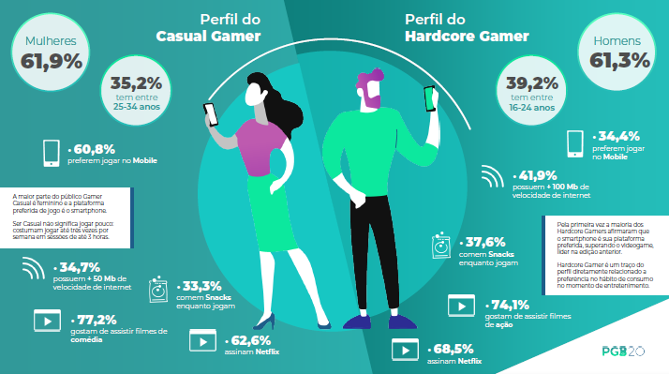

Slide 4
Mobile:
Faixa etária:
25 a 34 anos
34,7%
Classe social
B2/C1:
55,3%
Faixa etária:
16 a 24 anos
34,6%
Mulheres: 70,5%
Homens: 29,5%
Sistema operacional:
Android: 81,4%
Marca de celular:
Samsung: 51,2% -> melhor experiência: 26,8%
- Além de jogos 77,9% das pessoas
assiste filmes/séries e leituras
- 92,4% das pessoas jogam em casa
- 48,6% jogam com outros jogadores
Onde as pessoas buscam informações sobre jogos:
Redes Sociais: 38,3%
Youtube: 37,4%
- 37,9% compram jogos em lojas de varejo e 19,3% em lojas online

Slide 5
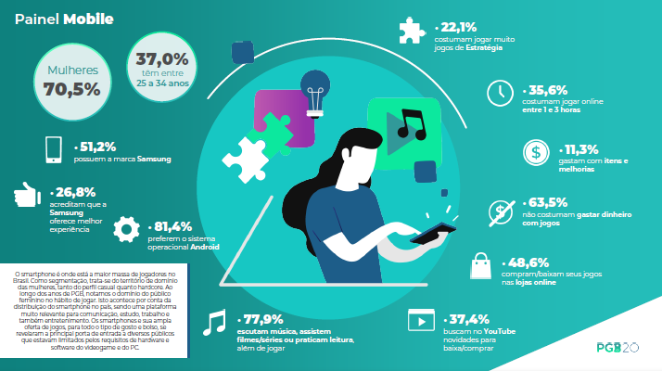

Slide 6
Computador:
Faixa etária:
25 a 34 anos 29,7%
Classe social
B2/C1:
50,5%
Faixa etária:
16 a 24 anos
44,3%
Mulheres: 33,9%
Homens: 66,1%
Tipo de computador:
Laptop/Notebook: 54,3%
Desktop: 34,1%
Desktop gamer personalizado: 19,6%
Desktop gamer: 11,3%
- Além de jogos 73,0% das pessoas
assiste filmes/séries e leituras
33,0% adquiriram seu computador
em lojas físicas e 20,5% em lojas digitais
Melhor experiência:
Desktop gamer personalizado: 45,5%
Desktop gamer: 20,5%
65,0% das pessoas jogam com outros jogadores
54,9% utilizam a Steam
Marca de computador:
Samsung: 26,6%
Dell: 21,2% --> melhor experiência: 15,6%
Onde as pessoas buscam informações sobre jogos:
Youtube: 56,4%
Redes sociais: 36,3%
- 47,5% compram jogos em lojas online e 24,3% em lojas tradicionais
- Vantagem: 53,0% posso customizar e 40,6% outros usos

Slide 7
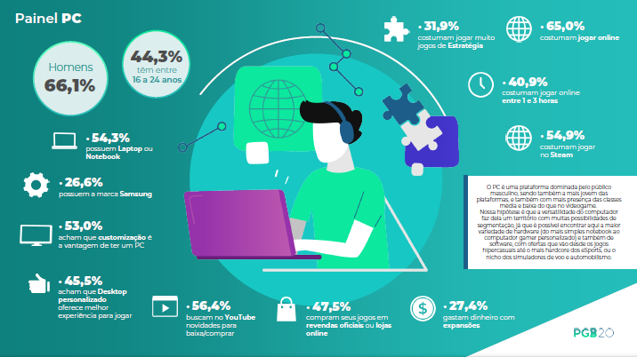

Slide 8
Console:
Faixa etária:
25 a 34 anos
37,5%
Classe social
B2/C1:
55,8%
Faixa etária:
16 a 24 anos
29,6%
Mulheres: 33,7%
- Além de jogos 47,9% das pessoas
assiste filmes/séries e leituras e 47,5% apenas para jogar
38,9% adquiriram seu console
em lojas físicas e 23,6% em lojas digitais
Homens: 63,7%
Videogame:
Playstation 4: 38,4% → melhor experiência: 35,7%
Xbox: 29,4% → melhor experiência: 10,2%
58,2% das pessoas jogam com outros jogadores
53,7% utilizam a Playstation Network
Onde as pessoas buscam informações sobre jogos:
Youtube: 52,1%
Redes sociais: 35,9%
- Vantagem: 32,3% jogos que gosto estão nesta plataforma e 30,4% outros usos

Slide 9
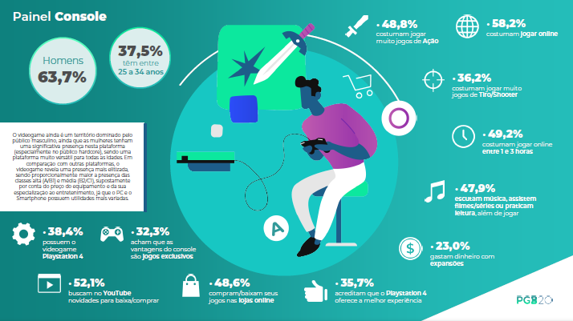

Slide 10
Pais e filhos:
78,7% tem filhos que jogam
Moro com meus pais: 36,2%
Moro com meus filhos e esposa(o): 31,7%
43,4% possuem 1 filho e 37,6% possuem 2; 44,4% possui filhos de até 5 anos e 30,3% até 10 anos
eSports:
44,7% das pessoas jogam e praticam
12,1% não, mas pretendem
25,5% assistem menos de 1x por semana e 19,7% diariamente
68,6% acompanham pelo Youtube e 39,7% em redes sociais
Hábitos de consumo:
Atividades:
41,8% assistem TV’s
40,0% escutam músicas
Assistem:
64,6% Netflix
18,7% Amazon Prime
11,3% Telecine Play
- 9,9% Youtube Premium
64,1% os jogos estão entre suas principais formas de diversão
57,1% consideram como principal forma de entretenimento
Consumo:
34,7% salgadinhos/snacks
30,8% refrigerantes
Escutam:
38,7% spotify
12,1% deezer

Slide 11
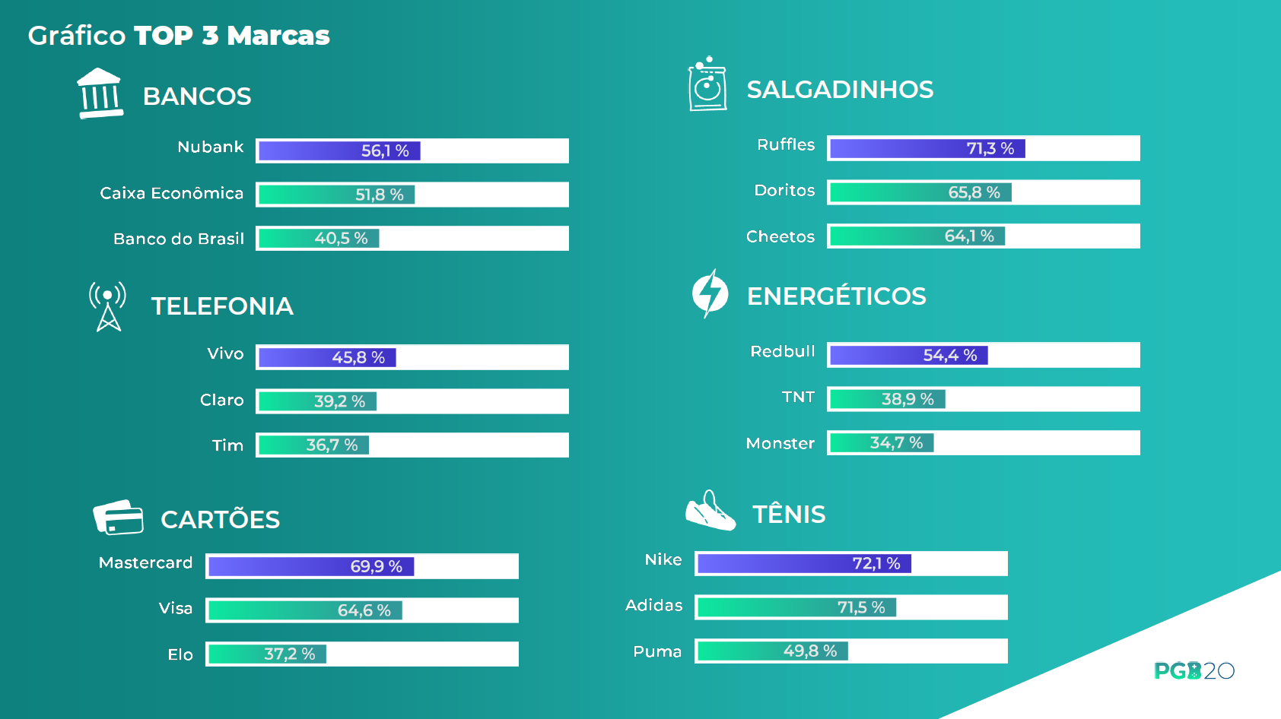

Slide 12
